Slide 1
Vi står inför en stor digital förändring som ger oss nya möjligheter att skapa en smartare välfärd. Utbildningen "Att leda digital förändring” syftar till att du som ledare ska utveckla en kompetens att leda denna förändring.
Välkommen!

Slide 2
Check-in
Två sanningar och en lögn “Det här har jag gjort på nätet”

Slide 3
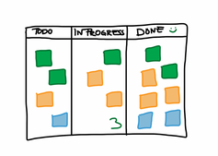
Check-in
Förväntningar -> På gång -> Klart!
Skriv ner dina förväntningar på post-it-lappar, en per lapp, signera med dina initialer.

Slide 4
Bättre digitaliserad välfärd

Slide 5
Syfte och mål med utbildningen
Att utveckla kompetens för att leda digital förändring
ha kunskap om vad digital transformation innebär i en offentlig verksamhet
känna till metoder för att förändra sin egen verksamhet
kunna presentera ett förslag för det fortsatta arbetet med digital transformation

Slide 6
Innehåll och arbetssätt
WS 1: 190312
WS 2: 190410
WS 3: 190514
WS 4: 190829/30
Vad är digital transformation?
Vad är digitalisering för oss?
Hur digital transformation drivs
Digitalt
mognadstest
Att leda och genomföra transformation
Förändrings-vågor
Transformationsplanen
Omvärldsbevakning
T ex Poddavsnitt
Dokumentation i lärplattform och individuell logg
Redovisning i mindre grupp vid nästa tillfälle
Notes:
Kritiska faktorer för att nå resultat
Insiktsarbete i organisationen
Insikt - tid - förändring
Varandras lärresurser

Slide 7
Slutprodukten - en transformationsplan
Transformationsplanen - ett urval av prioriterade förändringsresor utifrån:
Vilka vi är
Digital mognad
Omvärld
Vågor
Destination
Transformations- plan

Slide 8
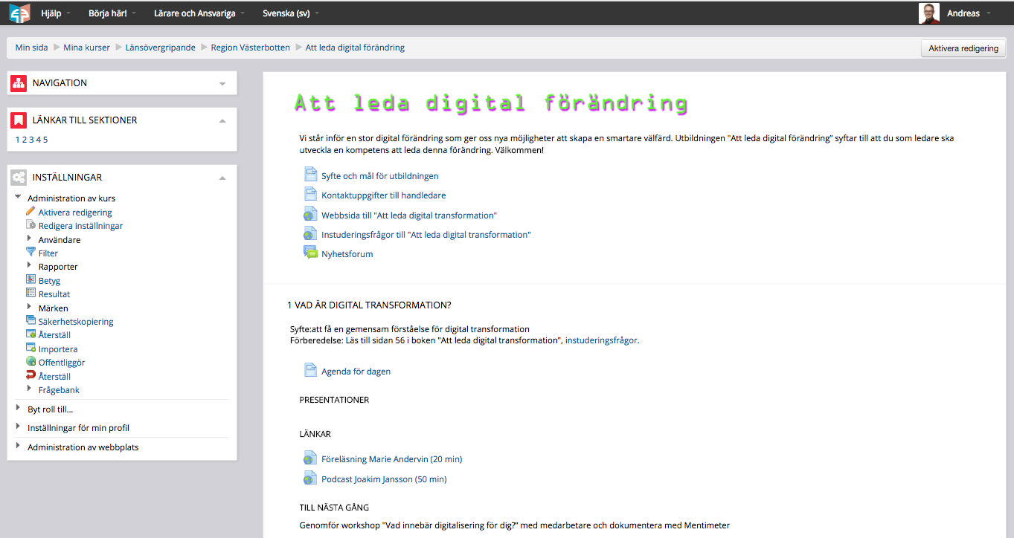
Lärplattformen Samarbeta.se
https://tinyurl.com/ledadigital

Slide 9
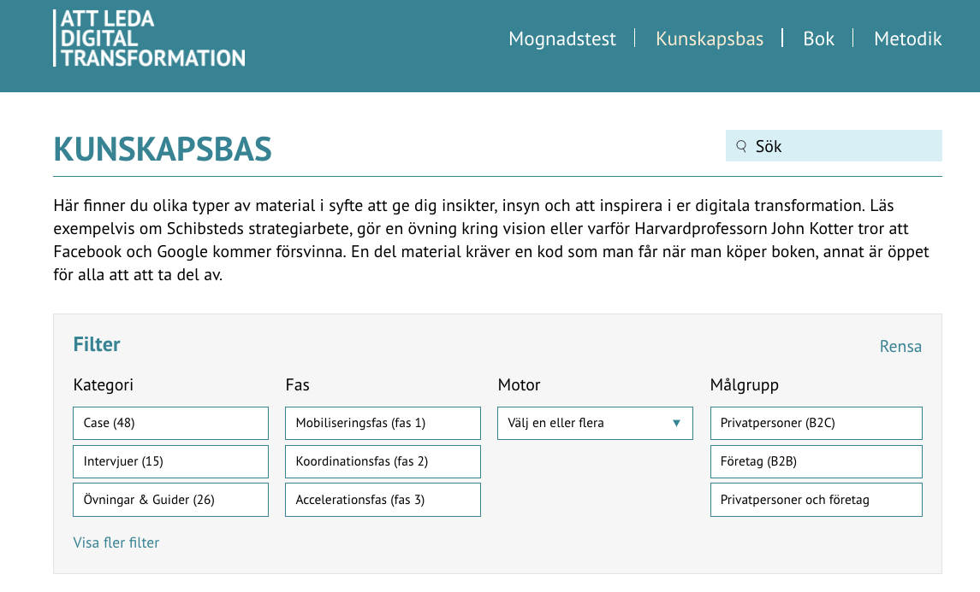
Bok och webb “Att leda digital transformation”
https://digitaltransformation.net
Notes:
Boken
Instuderingsfrågor
Webbsida

Slide 10
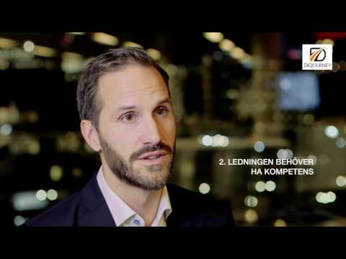
Bok och webb “Att leda digital transformation”
Erik Sandström, direktör digitala tjänster, Arbetsförmedlingen

Slide 11
Att leda digital förändring
Åttastegsprocessen (Kotter)
Steg 1. Få till stånd en känsla av det är viktigt och bråttom.
Steg 2. Sätta samman en styrgrupp.
Steg 3. Ta fram en vägledande vision.
Steg 4. Förmedla visionen.
Steg 5. Möjliggör handlingskraft.
Steg 6. Skapa snabba vinster.
Steg 7. Bevara momentum och bredda omfattningen.
Steg 8. Förankra förändringen i kulturen.
Notes:
- Transformationsteam. Olika avdelningar och roller. Stödja processen, stödja ledningen med kompetens

Slide 12
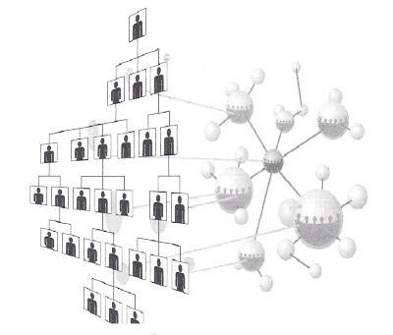
Att leda digital förändring
Dubbelt system (Kotter)
Förvaltning och nätverk
Vision, hjärna och hjärta
Frivilligt engagemang
Engagera många (5-10% arbetstid)
Ledarskap och roll (2h/veckan)
Hålla ihop organisationen, förvaltningen viktig
Notes:
- Förekomma, verktyg för motstånd/passivitet mot förändring. Största utmaningen är att övervinna passiviteten.
- Betydelsen av förvaltning, viktig för inkrementell utveckling, dag till dag leveranser. Optimerad.
- Nätverket - ger möjlighet till agil utveckling, testa, prova…
- Båda organisationerna måste leva i symbios. Ledningen och styrningen sitter i förvaltningen.

Slide 13
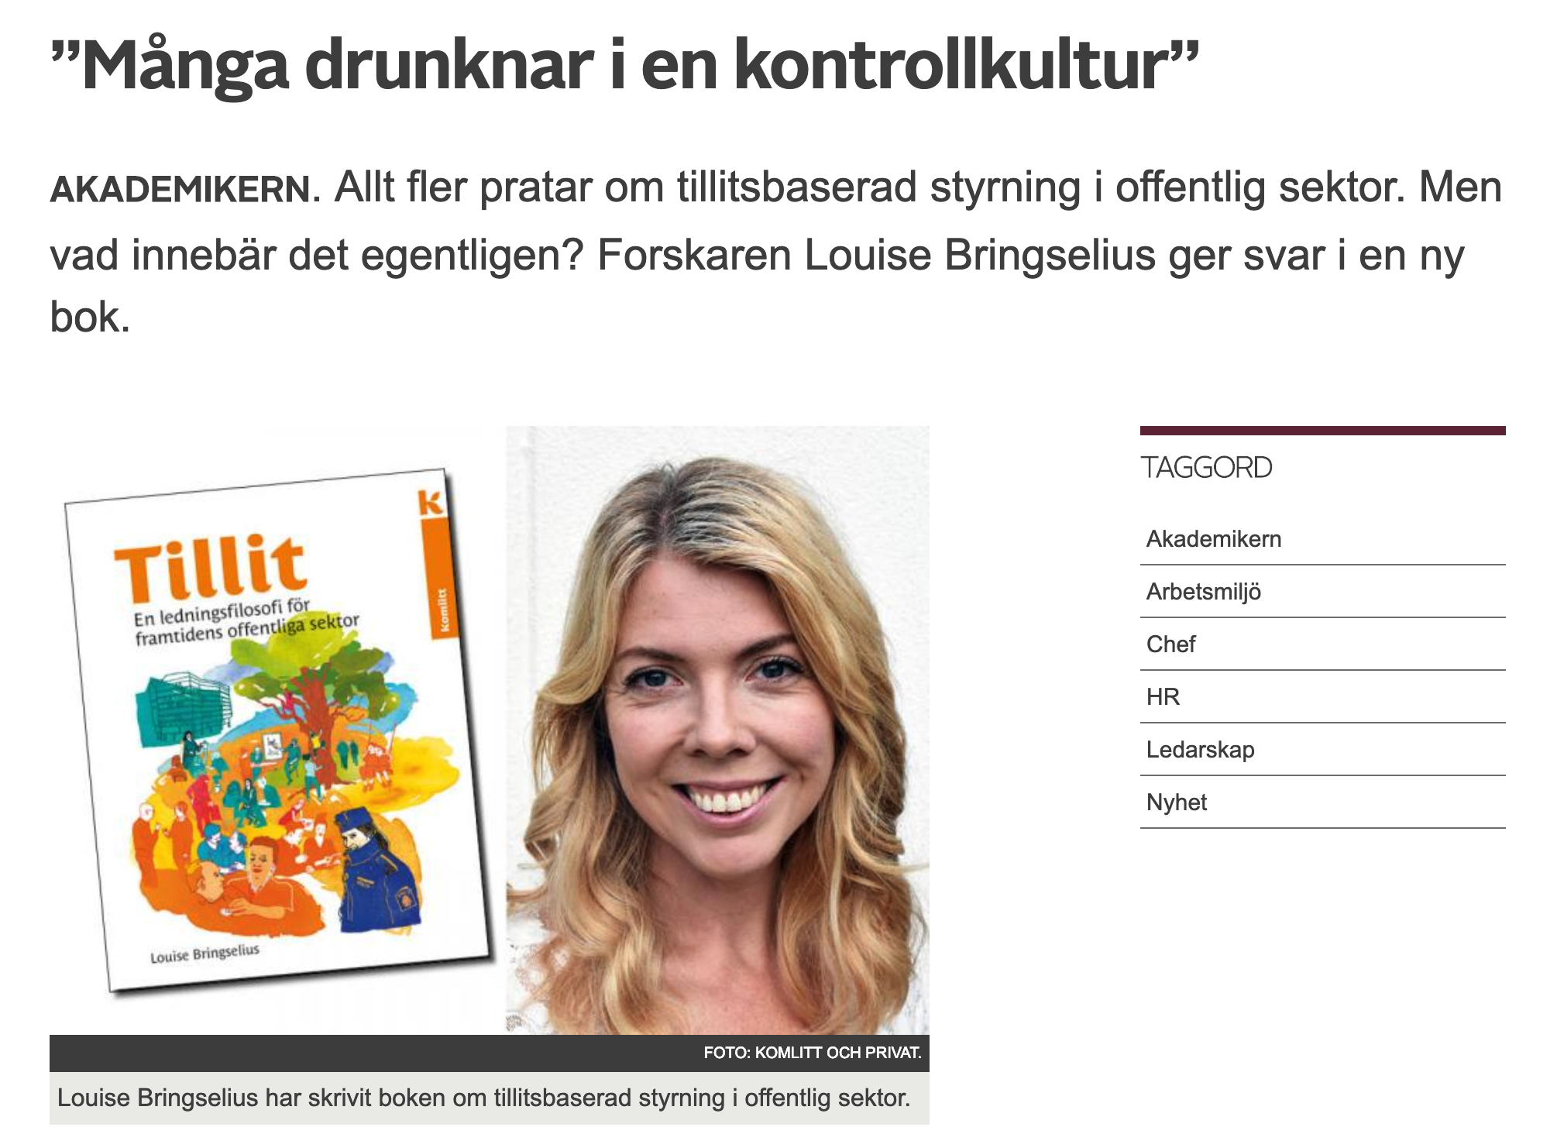
Att leda digital förändring - med tillit
Notes:
- Styrning, ledarskap
- Konkurrens, hierarki, tillit.
- New public management

Slide 14
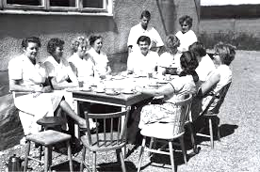
Kaffe!

Slide 15
Diskussion: Vad är digitalt för mig?
Diskutera gruppvis - redovisa på https://padlet.com/andreasskog/190312fm
Hur påverkar digitaliseringen ditt privatliv respektive ditt kommunala uppdrag?
Vad skulle "Digitalt först” innebära i ditt arbete?

Slide 16
Övning: Vad är digitalisering?
Har du hört talas om någon ny teknik?
Har du testat någon ny tjänst?
Har du ändrat ditt beteende?

Slide 17
Omvärldsbevakning
Podcasts
Digitalsamtal, https://digitalsamtal.se/
Teknikens under, https://teknifik.se/teknikens-under-podcast/
Transformationspodden, https://hellofuture.se/nyheter/smygpremiar-transformationspodden
Facebook
Digitala Västerbotten
Digital samhällskunskap
Länkar
https://deladigitalt.se
https://digitaliseringsradet.se/

Slide 18
Till nästa gång, 190410
Avsätt tid i almanackan - skapa din egen logg
Läs till sidan 101 i boken
Installera podcastläsare och lyssna till podcast
Genomför och dokumentera diskussionen "Vad innebär digitalisering för dig?” med medarbetare

Slide 19
Check-out
Vad är din roll i den digitala förändringen?
Vad tar du med dig härifrån idag?
TACK!
Andreas - Peter - Karin

